Slide 1
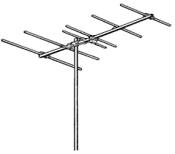
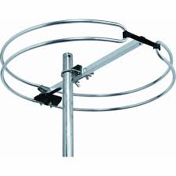
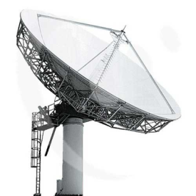
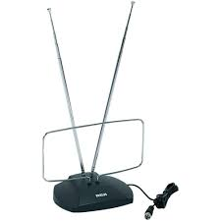
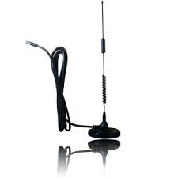
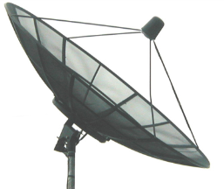
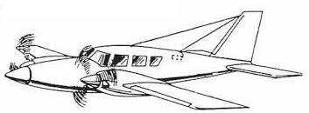
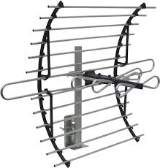
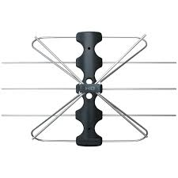
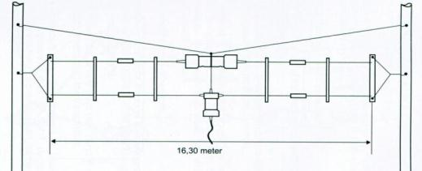
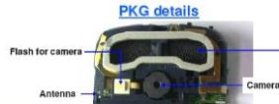
Dasar Antena

Slide 2
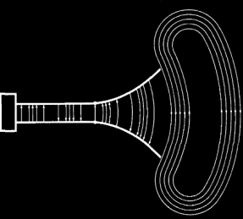
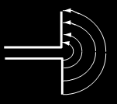
Teori Dasar
Pada pemancar : antena bekerja sebagai radiator gelombang RF ke medium udara sehingga menjadi gelombang e.m. yang bebas.
Pada penerima : antena bekerja sebagai “penangkap” gelombang e.m. yang bebas menjadi gelombang terpandu.
Antena pemancar dan penerima memiliki sifat resiprositas, yakni sifat-sifat yang dimiliki tepat sama dan, baik pada saat digunakan sebagai antena pemancar maupun antena penerima.
Prinsip radiasi dari antena :

Slide 3
Beberapa parameter penting antena : impedansi, bati (gain), pola radiasi, keterarahan dan polarisasi.
Impedansi : besarnya impedansi pada titik pengumpanan. Contoh : antena seperempat gelombang (1/4λ) memiliki impedansi masukan sekitar 50 Ω, antena dwikutub terlipat 300 Ω, dsb.
Bati (gain) : merupakan nisbah antara intensitas radiasi maksimum dengan intensitas radiasi maksimum antena standar/patokan dengan masukan daya yang sama → antena standar : isotropic antenna dan dipole antenna → bati terhadap antena isotropik : dB_{i}, bati terhadap antena dipole : dB_{d} → antena dipole memiliki bati sekitar 3 dB_{i}.
Pola Radiasi : pola dari pancaran/radiasi antena → pola ke arah vertikal dan pola ke arah horizontal.
Keterarahan : merupakan nisbah antara intensitas radiasi maksimum dengan intensitas radiasi rata-rata. Contoh : antena dwikutub sederhana memiliki keterarahan sebesar 3/2.
Polarisasi : arah medan elektrik gelombang e.m. yang terpancar dari antena, relatif terhadap permukaan bumi → bisa vertikal, horisontal, membentuk sudut, atau berputar.

Slide 4
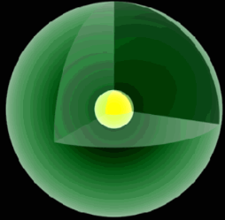
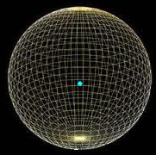
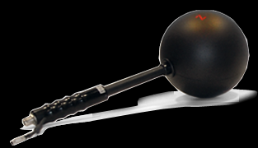
Jenis Antena dan Pola Radiasi
Antena ke segala arah (omni directional antenna)
Antena isotropik : meradiasikan gelombang e.m. ke segala arah (dalam ruang/3 dimensi)
Contoh antena isotropik :

Slide 5
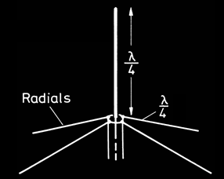
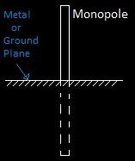
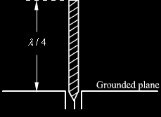
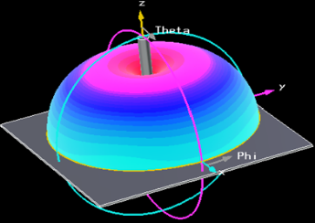
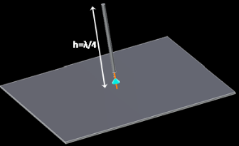
Antena monopole (kutub tunggal) : meradiasikan gelombang e.m. ke semua arah dalam satu bidang.
Pola radiasi :

Slide 6
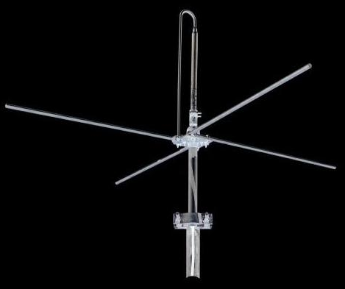
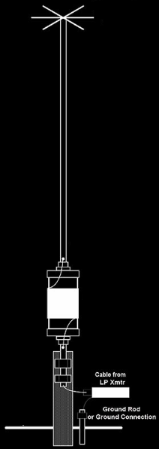
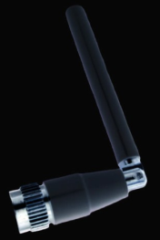
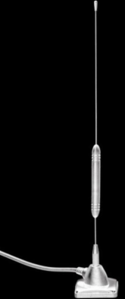
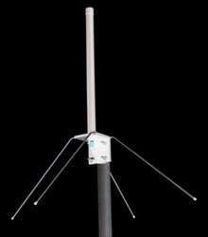
Contoh antena monopole :

Slide 7
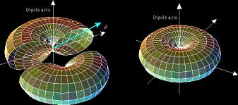
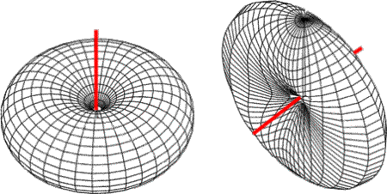
Antena dipole (dwikutub) : meradiasikan gelombang e.m. ke semua arah dalam satu bidang (untuk polarisasi vertikal) atau ke dua arah (untuk polarisasi horizontal).
Pola radiasi :

Slide 8
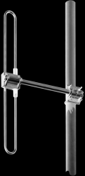
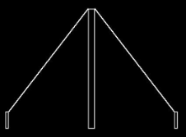
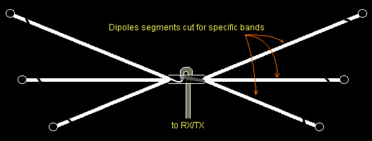
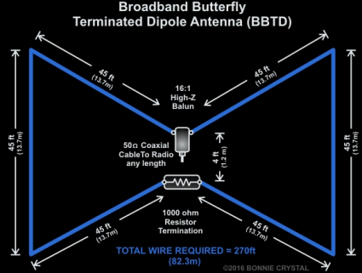
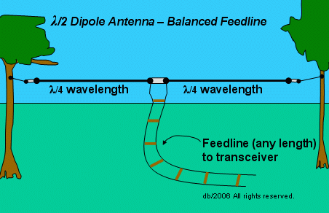
Macam-macam antena dipole :

Slide 9
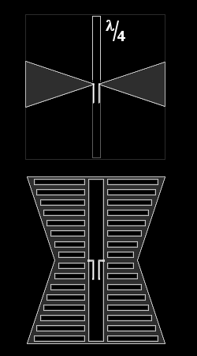
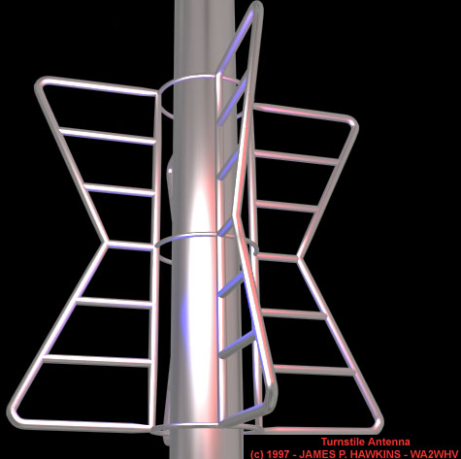
Macam-macam antena dipole : batwing antenna

Slide 10
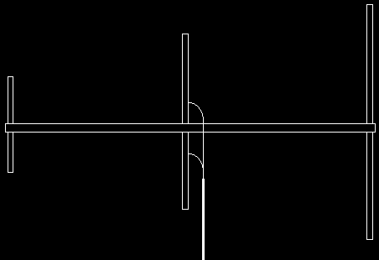
Antena berpengarahan (directional antenna) : meradiasikan gelombang e.m. ke satu arah tertentu.
Prinsip pengarahan radiasi gelombang e.m. : memantulkan energi e.m. ke elemen pemantul dan mengfokuskan energi pantulan oleh elemen pengarah.
Antena Yagi-Uda → antena berpengarahan pertama di dunia.

Slide 11
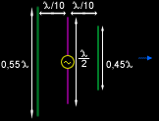
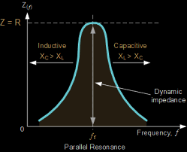
Antena Yagi-Uda
Ditemukan oleh Prof. Hidetsugu Yagi dan asistennya Dr. Shintaro Uda tahun 1926. Prinsip kerja :
Gelombang e.m. dari antena sumber (driven antenna, biasanya jenis dipole) membangkit-kan gelombang induksi di elemen pemantul dengan fasa yang berkebalikan.
Gelombang ini saling berinteraksi dengan gelombang asli dan menghasilkan gelombang pantul.
Pada elemen pengarah (director) terbangkit gelombang dengan fasa yang sama sehingga saling menguatkan
Terbangkit energi yang lebih tinggi di arah depan sehingga terjadi pengarahan.

Slide 12
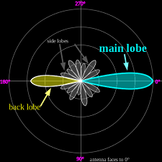
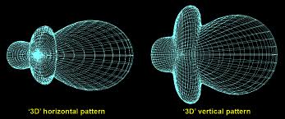
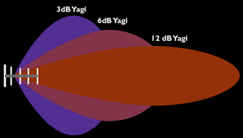
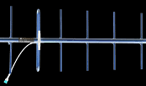
Pola radiasi antena Yagi :

Slide 13
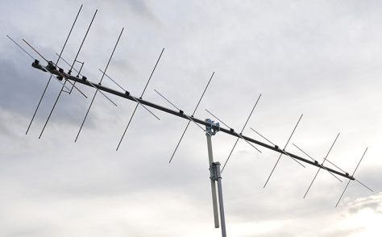
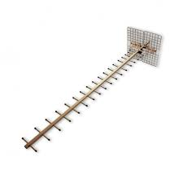
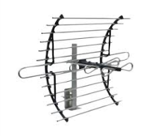
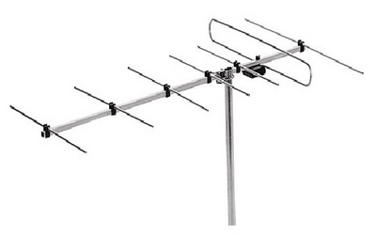
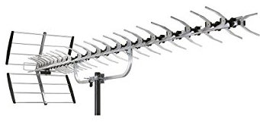
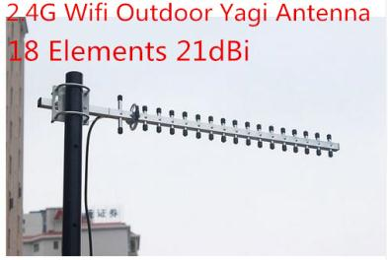
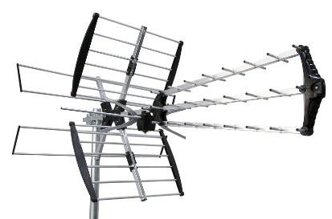
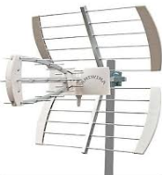

Slide 14
Antena Parabolik
Antena parabolik mengadopsi prinsip kerja pemantul parabolik optik → pertama diadopsi untuk pemantul gelombang e.m. oleh Heinrich Hertz tahun 1888.
Antena parabolik digunakan pada frekuensi ultra tinggi (UHF) ke atas (SHF, EHF).
Prinsip kerja :
Pemancar : memantulkan gelombang dari antena sumber ke sebuah pemantul parabolik sehingga diperoleh gelombang yang sejajar (untuk pemancar)
Penerima : menerima gelombang sejajar dari pemancar dan mengfokuskannya ke antena .
Antena parabolik memiliki bati pengarahan sangat tinggi.

Slide 15
Bati antena parabolik :
Di mana : A = luas “tingkap” antena parabolik = πd²/4, d = diameter reflektor parabola, λ = panjang gelombang, e_{A} = efisiensi tingkap antena.
Pola radiasi :
Perhitungan titik fokus :

Slide 16
Jenis antena parabolik :

Slide 17
Contoh lain :
Rhombic

Slide 18
Contoh lain :

Slide 19
Antena broadcast :
AM broadcast
VHF FM broadcast
VHF TV broadcast
UHF TV broadcast

Slide 20
Antena telepon selular :

Slide 21
Antena untuk aplikasi khusus :

Slide 22
Polarisasi Antena
Antena meradiasikan gelombang e.m. yang terdiri dari medan elektrik dan medan magnetik.
Polarisasi antena mengacu pada posisi medan elektrik terhadap permukaan bumi :
Linier vertikal
Linier horisontal
Linier bersudut
Berputar lingkaran
Berputar eliptik

